Slide 1


习题课
第五章
定积分及其相关问题
一、与定积分概念有关的问题的解法
二、有关定积分计算和证明的方法

Slide 2
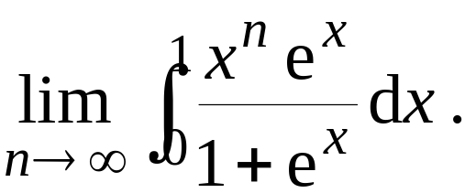
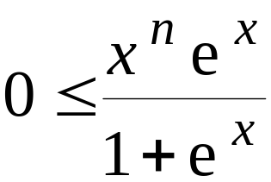
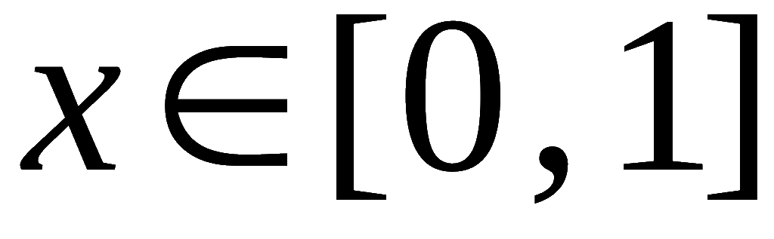
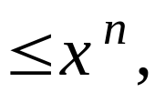
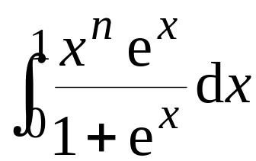
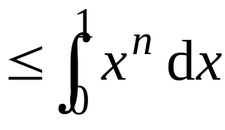
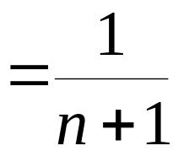

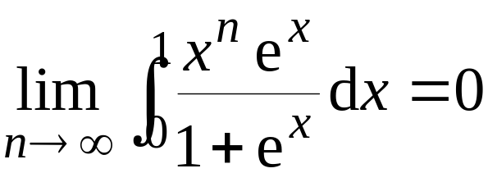
一、与定积分概念有关的问题的解法
1. 用定积分概念与性质求极限
2. 用定积分性质估值
3. 与变限积分有关的问题
例1. 求
解: 因为
时,
所以
利用夹逼准则得

Slide 3
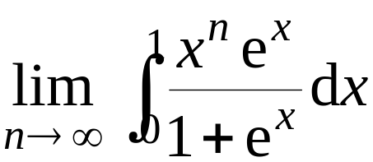
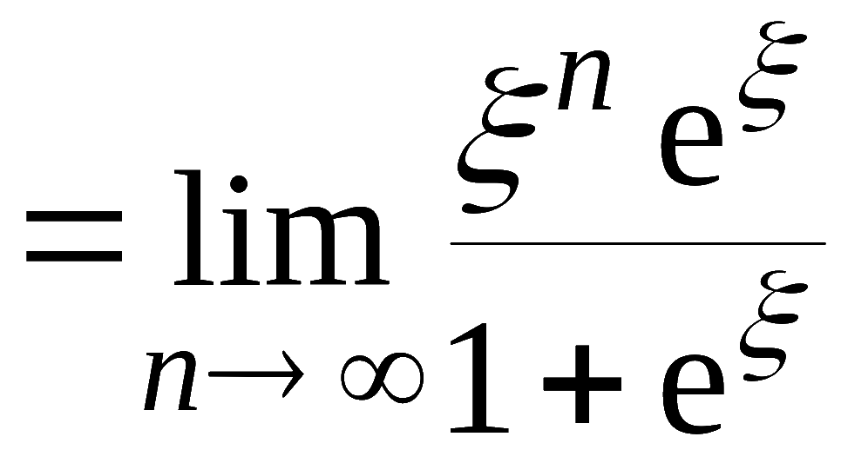




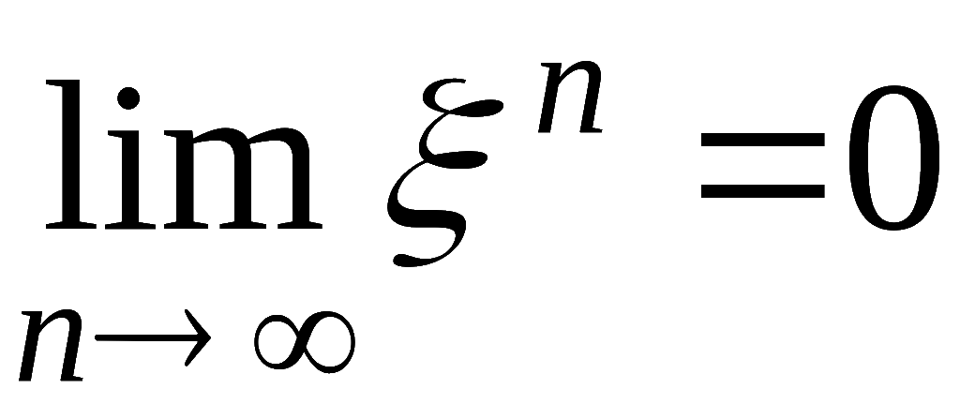
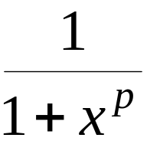
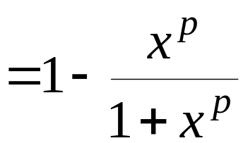



说明:
1) 思考例1下列做法对吗 ?
利用积分中值定理
不对 !
因为
依赖于
且
故没理由认为
2) 此类问题放大或缩小时一般应保留含参数的项 .
如, P270 题7

Slide 4
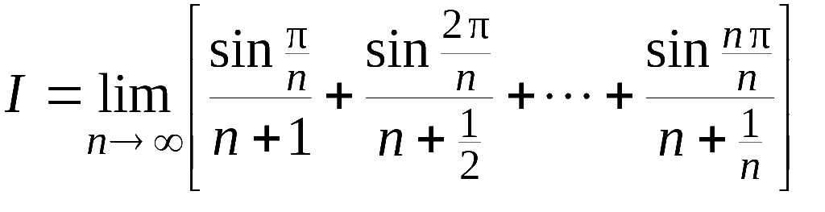
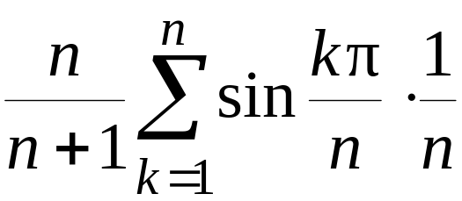
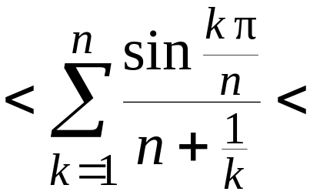
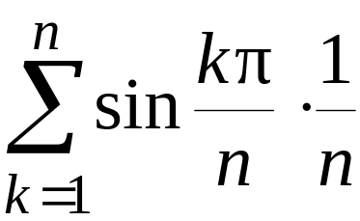
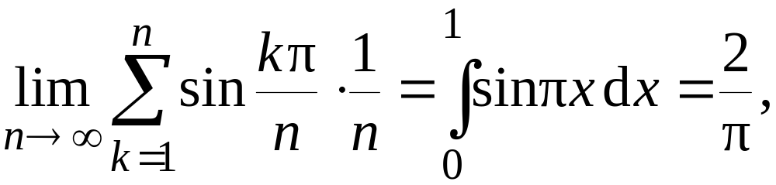
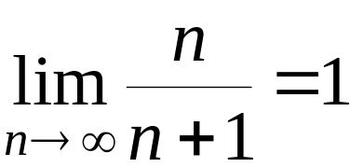
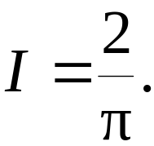
例2. 求
(1998考研)
解：将数列适当放大和缩小，以简化成积分和形式
已知
利用夹逼准则可知

Slide 5
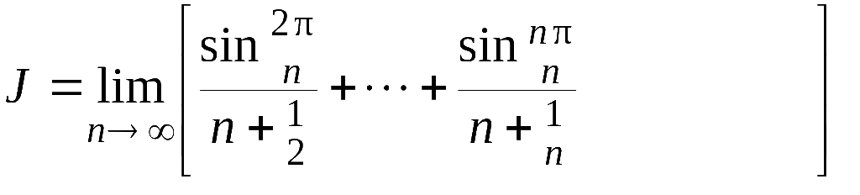
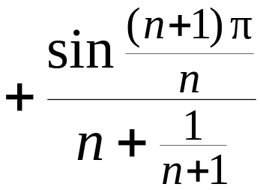

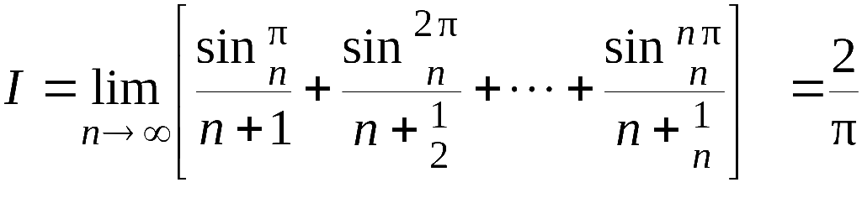
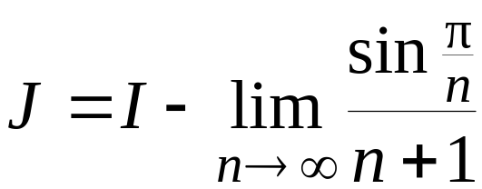
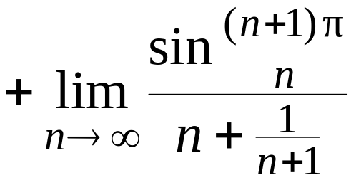
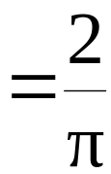

思考:
提示:由上题
故

Slide 6
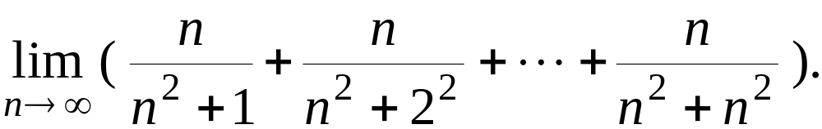
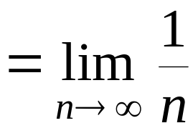
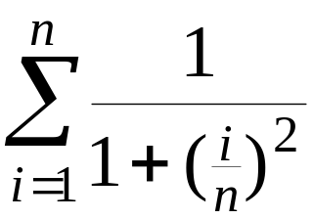
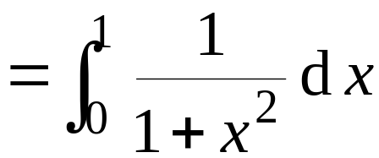
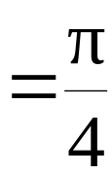
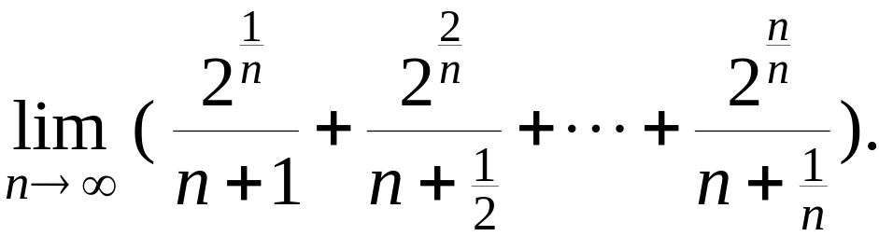
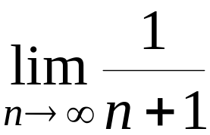
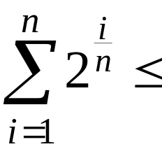
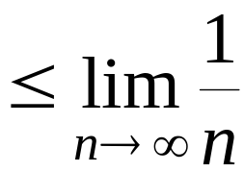
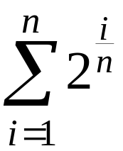
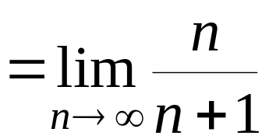
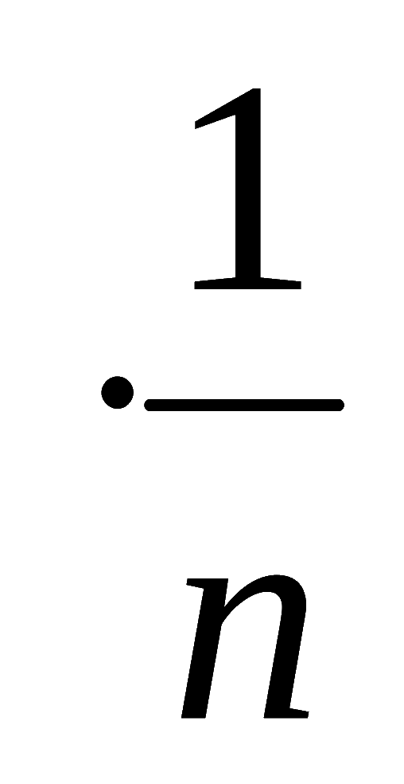
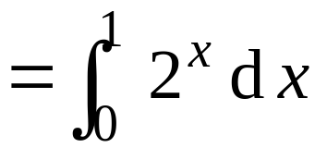
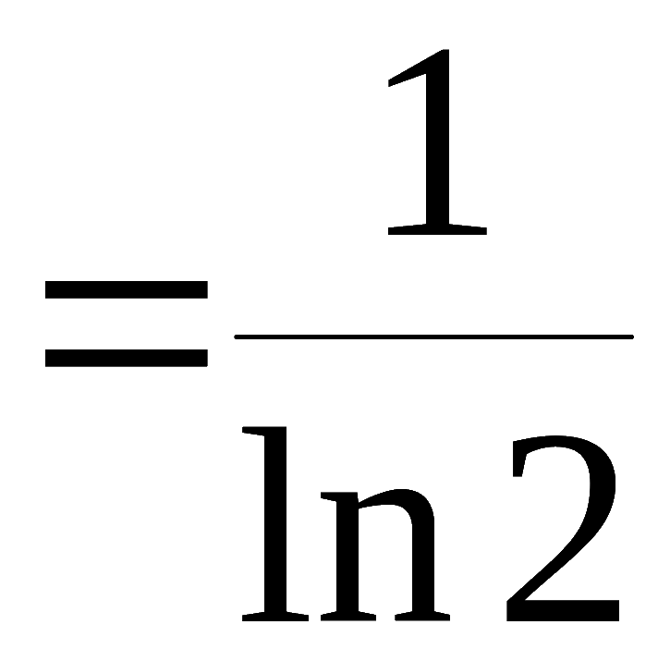
练习: 1.
求极限
解：
原式
2. 求极限
提示：
原式
左边
= 右边

Slide 7
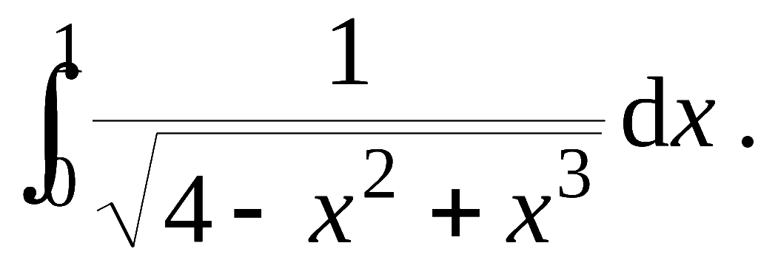
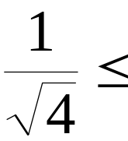
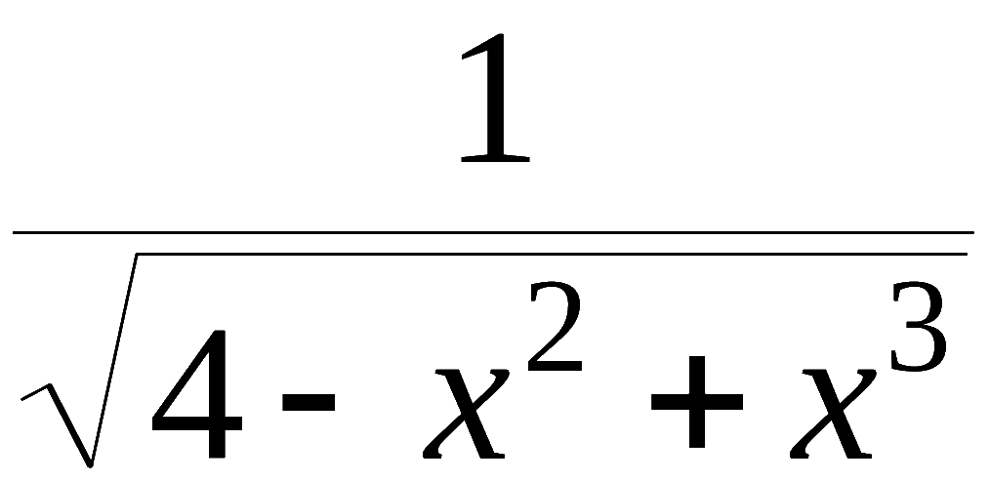
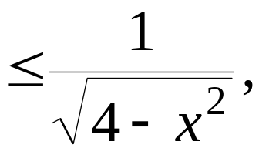
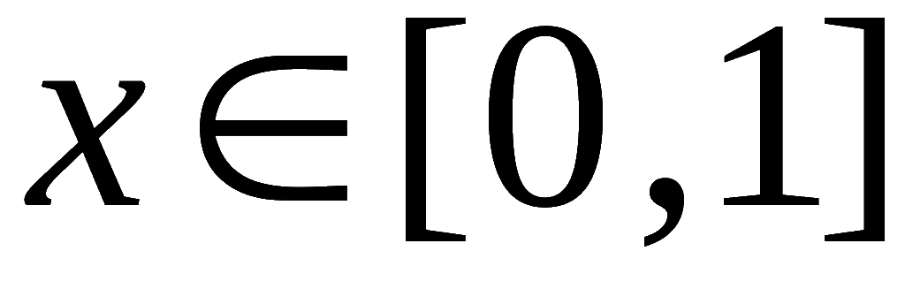
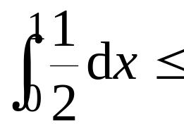
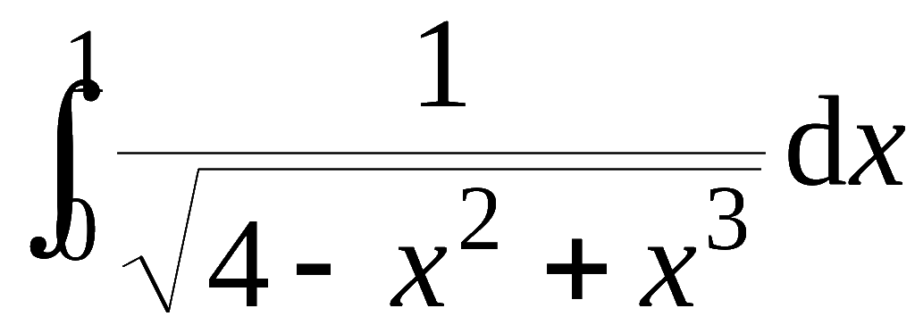
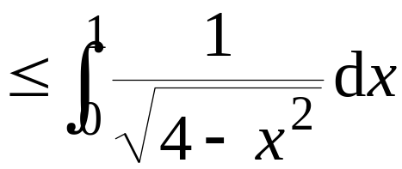
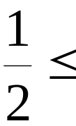
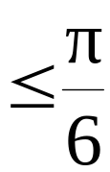
例3.
估计下列积分值
解: 因为
∴
即

Slide 8











例4. 证明
证: 令
则
令
得
故

Slide 9


















例5.
在
设
上是单调递减的连续函数，
试证
明对于任何
都有不等式
证明：显然
时结论成立.
当
时,
(用积分中值定理)
故所给不等式成立 .

Slide 10















例6.
且由方程
确定 y 是 x 的函数 , 求
解：方程两端对 x 求导, 得
令 x = 1, 得
再对 y 求导, 得
故

Slide 11







例7.
求可微函数 f (x) 使满足
解: 等式两边对 x 求导, 得
则
不妨设 f (x)≠0,

Slide 12




注意 f (0) = 0, 得

Slide 13


















例8. 求多项式 f (x) 使它满足方程
解: 令
则
代入原方程得
两边求导:
再求导:
①
可见 f (x) 应为二次多项式 ,
设
代入① 式比较同次幂系数 , 得
故

Slide 14






二、有关定积分计算和证明的方法
1. 熟练掌握定积分计算的常用公式和方法
思考: 下列作法是否正确?
2. 注意特殊形式定积分的计算
3. 利用各种积分技巧计算定积分
4. 有关定积分命题的证明方法

Slide 15










例9. 求
解: 令
则
原式

Slide 16






例10. 选择一个常数 c , 使
解: 令
则
因为被积函数为奇函数 , 故选择 c 使
即
可使原式为 0 .

Slide 17












例11. 设
解:

Slide 18


















例12. 如图, 曲线 C 的方程为
是它的一
个拐点,
直线 l₁与 l₂ 分别是曲线C在点(0, 0)与(3, 2)处的切
线, 其交点为(2,4),
设函数f (x)具有三阶连续导数,
计算定
积分
(2005 考研)
4
3
2
1
解:
＝0
O
1 2 3 4 x

Slide 19











例13. 若
试证 :
解: 令
则

Slide 20






因为
对右端第二个积分令
综上所述

Slide 21











例14. 证明恒等式
证: 令
则
因此
又
故所证等式成立 .

Slide 22















例15.
试证
至少存在一点
使
分析:
即证
即
故作辅助函数

Slide 23










证明: 令
在
上连续,
在
故由罗尔定理知 ,
至少
存在一点
使
即
因在
上
连续且不为0 ,
从而不变号,
因此
故所证等式成立 .

Slide 24





思考: 本题能否用柯西中值定理证明 ?
如果能, 怎样设辅助函数?
要证:
提示: 设辅助函数
例15

Slide 25




例16.
设函数 f (x) 在[a, b] 上连续,在(a, b) 内可导, 且
(1) 在(a, b) 内 f (x) > 0 ;
(2) 在(a, b) 内存在点 ξ, 使
(3) 在(a, b) 内存在与 ξ 相异的点η , 使
(2003 考研)

Slide 26









证: (1)
由 f (x)在[a, b]上连续,
知 f (a) = 0.
所以f (x)
在(a, b)内单调增,
因此
(2) 设
满足柯西中值定理条件,
于是存在

Slide 27





例16 题
即
(3) 因
在[a, ξ] 上用拉格朗日中值定理
代入(2)中结论得
因此得

Slide 28



















例17. 设
且
试证 :
②
证: 设
则
故 F(x) 单调不减 ,
即② 成立.

Slide 29
作业
P269 4 (1) , (2) ; 7 ; 8 (1) ;
10 (2) , (5) ,(9) ; 13
第四节

